Slide 1
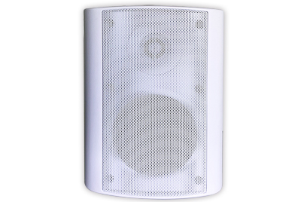
DWS020
WALL SPEAKER
임피던스 탭 조절을 통해 임피던스 선택 가능
4/5/6 인치 스피커 유닛 내장
정격출력 : 20W
임피던스 : 8Ω / 500 Ω / 1k Ω / 2k Ω / 4k Ω (±20)
주파수범위 : 120Hz~18kHz (±20)
외형규격 (Φ x D)mm : 160 x 220 x 140 (±20)
형태 : Wall형
무게 : 2.2kg (±20)
음압감도 : 90dB (±20)
종류 : PA용스피커
재질 : MDF

